Slide 1
AULA JCOMBOBOX, JCHOICE

Slide 2
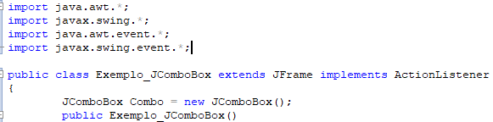
CONSTRUTOR PARA JCOMBO BOX

Slide 3
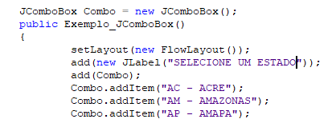
ADICIONANDO ITENS AO JCOMBOBOX

Slide 4
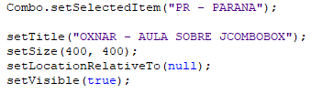
SELECIONANDO O ITEM PADRÃO

Slide 5
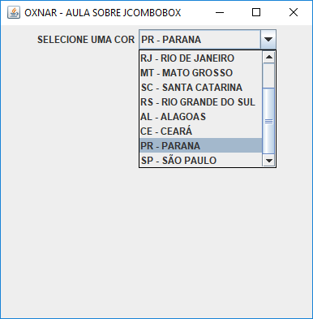
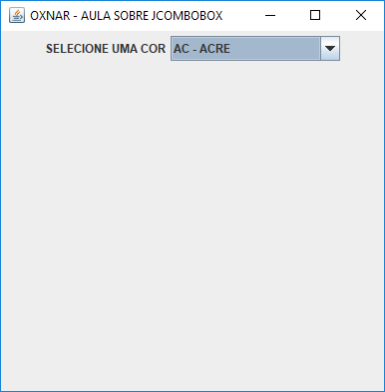
A NOSSA TELA ESTA ASSIM ATÉ O MOMENTO

Slide 6
OUTRO EXEMPLO COM EVENTOS ASSOCIADOS A JCOMBOBOX

Slide 7
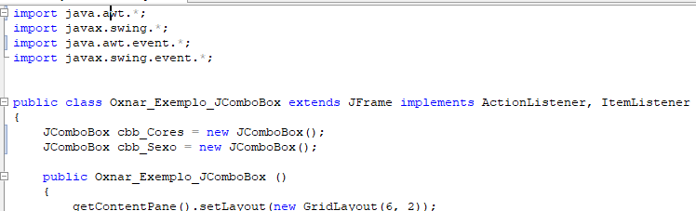
PARA TRATAMENTO DE EVENTOS COM JCOMBOBOX

Slide 8
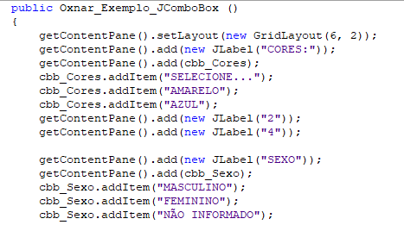
ADIÇÃO DO ITEM NOS JCOMBOBOX

Slide 9
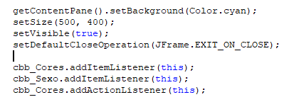
CONFIGURAÇÕES DE TELA

Slide 10
TORNANDO OS JCOMBOBOX SENSIVEIS AOS EVENTOS

Slide 11
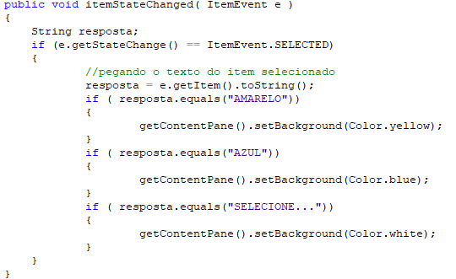
TRATAMENTOS DE EVENTOS COM ITEMLISTENER

Slide 12
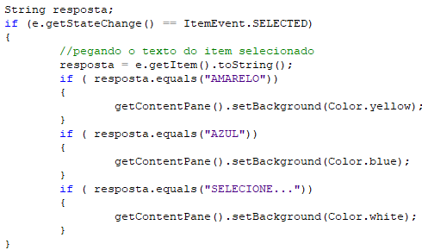
TRATAMENTOS DE EVENTOS COM ITEMLISTENER

Slide 13
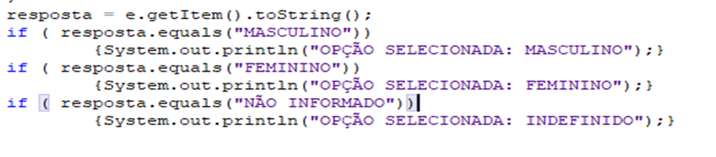

Slide 14
TRATAMENTOS DE EVENTOS COM ITEMLISTENER
public void itemStateChanged( ItemEvent e )

Slide 15
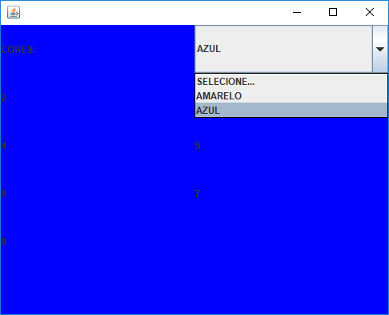
UM EXEMPLO DE UMA TELA MAIS OU MENOS ASSIM

Slide 16
EXEMPLO SO COM CORES

Slide 17
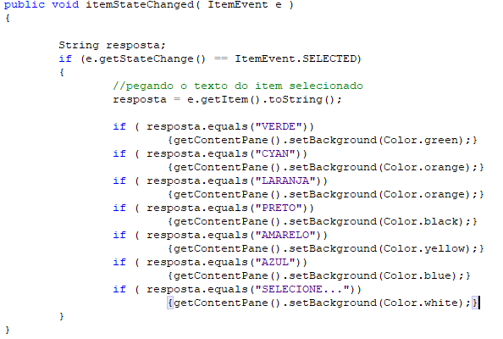
EXEMPLO SO COM CORES

Slide 18
ATIVIDADE DA SEMANA

Slide 19
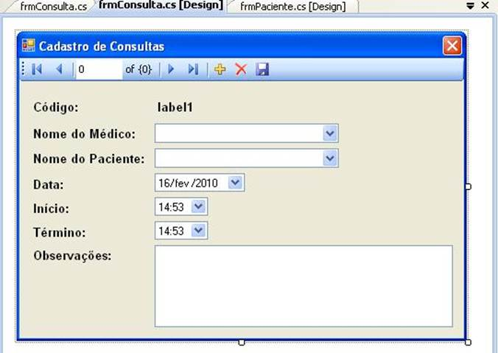
ELABORE A TELA ABAIXO

Slide 20
ELABORE A TELA ABAIXO
VALOR 3,0 PONTOS.
ESTES CAMPOS SÃO JCOMBOBOX.
PARA OS NOMES DE MEDICOS E PACIENTE COLOQUE 4 PESSOAS.
OS HORARIO FICAM A SEU CRITERIO.
OS DIAS PODE INSERIR ATE O FIM DESTE MÊS. DIAS ÚTEIS/

